Slide 1
Supports du formateur Chapitre 4 : Accès réseau
CCNA Routing and Switching,
Introduction to Networks v6.0
Notes:
Cisco Networking Academy Program
Introduction to Networks v6.0
Chapitre 4 : Accès réseau

Slide 2
Supports de l’instructeur – Chapitre 4 Guide de planification
Cette présentation PowerPoint est divisée en deux parties :
Guide de planification de l'enseignant
Informations destinées à vous familiariser avec le chapitre
Outils pédagogiques
Présentation en classe pour l'enseignant
Diapositives facultatives que vous pouvez utiliser en classe
Commence à la diapositive 12
Remarque : retirez le guide de planification de cette présentation avant de la partager avec quiconque.
Notes:
2

Slide 3
Introduction to Networks v6.0
Guide de planification
Chapitre 4 : Accès réseau
Notes:
Guide de planification du cours
Chapitre 4 : Accès réseau

Slide 4
Chapitre 4 : exercices
Quels sont les exercices associés à ce chapitre ?
Page no. | Type d'exercice | Nom de l'exercice | Facultatif ? O/N
4.0.1.2 | Exercice en classe | Gestion du support | En option
4.1.2.4 | Travaux pratiques | Identification du câblage et des appareils réseau | En option
4.1.3.5 | Exercice interactif | Terminologie relative à la couche physique | Recommandé
4.2.1.7 | Exercice interactif | Caractéristiques des supports en cuivre | Recommandé
4.2.2.6 | Exercice interactif | Brochages des câbles | Recommandé
4.2.2.7 | Travaux pratiques | Fabrication d'un câble Ethernet croisé | En option
4.2.3.7 | Exercice interactif | Terminologie relative à la fibre optique | Recommandé
4.2.4.4 | Packet Tracer | Connexion d'un LAN filaire et d'un LAN sans fil | Recommandé
4.2.4.5 | Travaux pratiques | Affichage des informations des cartes réseau sans fil et filaires | Recommandé
4.4.4.3 | Exercice interactif | Champs de trame génériques | Recommandé
4.5.1.1 | Exercice en classe | Raccordement | En option
Le mot de passe utilisé dans le cadre des exercices Packet Tracer de ce chapitre est : PT_ccna5
Notes:
4

Slide 5
Chapitre 4 : évaluation
Une fois qu'ils ont terminé le chapitre 4, les étudiants doivent se soumettre à l'évaluation correspondante.
Les questionnaires, les travaux pratiques, les exercices dans Packet Tracer, ainsi que les autres activités peuvent servir à évaluer, de manière informelle, les progrès des étudiants.
Notes:
5

Slide 6
Chapitre 4 : bonnes pratiques
Avant d'enseigner le contenu du chapitre 4, l'instructeur doit :
Réussir la partie « Évaluation » du chapitre 4.
Section 4.1
Vous pouvez utiliser un routeur sans fil pour la démonstration.
Présentez aux élèves les applications qu'ils peuvent utiliser chez eux pour tester les débits de téléchargement (par exemple : https://www.speakeasy.net/speedtest).
Expliquez le principe de bande passante en la comparant à une canalisation d'eau. Plus le diamètre est grand, plus la quantité d'eau est importante.
Expliquez le principe de débit en le comparant à une canalisation d'eau. Quand la vanne est ouverte, davantage d'eau circule.
Notes:
6

Slide 7
Chapitre 4 : bonnes pratiques (suite)
Section 4.2
Citez plusieurs exemples de supports en cuivre. Vous venez d'éviter quelques câbles de mauvaise qualité !
Demandez aux élèves de donner des exemples d'interférences électromagnétiques (par exemple : les téléphones sans fil, les micro-ondes, l'aspirateur, etc.).
Montrez que les paires de fils des câbles UTP n'ont pas toutes le même nombre de torsades. Cela permet d'atténuer les interférences.
Montrez les différents types de câbles UTP en utilisant un testeur pour mettre en évidence l'acheminement des câbles.
Consultez cette vidéo relative à un câble sous-marin : https://www.youtube.com/watch?v=v1JEuzBkOD8
Consultez cette vidéo relative à la pose de câbles sous-marins : https://www.youtube.com/watch?v=XQVzU_YQ3IQ
Assurez-vous que les élèves savent que la couleur est importante sur les câbles à fibre optique.
Notes:
7

Slide 8
Chapitre 4 : bonnes pratiques (suite)
Section 4.3
« Une trame ressemble à un cadre de lit. Elle a une tête (en-tête) et un pied (queue de bande). »
Démarrez un exercice sur le modèle OSI : demandez à chaque élève de prendre 10 post-its et d'y écrire 5 mots-clés pour la couche physique et 5 mots-clés pour la couche liaison de données. Les mots seront mis dans une enveloppe pour être utilisés ultérieurement. Ensuite, les 7 couches seront étudiées et les élèves pourront échanger leurs enveloppes et associer les descriptions au nom de la couche.
Décrivez l'interopérabilité de la couche physique et de la couche liaison de données du modèle OSI.
Expliquez que LLC et MAC fonctionnent ensemble en tant que sous-couches de la couche liaison de données. LLC est lié à la couche 3 et MAC à la couche 1.

Slide 9
Chapitre 4 : bonnes pratiques (suite)
Section 4.4
Dessinez des exemples de topologies WAN physiques courantes et demandez aux étudiants d'indiquer les avantages et les inconvénients pour chacun d'eux.
Une topologie à maillage complet nécessite n*(n-1)/2 liaisons (n=nombre d'appareils dans une topologie à maillage complet).

Slide 10
Chapitre 4 : aide supplémentaire
Pour obtenir davantage d'aide sur les stratégies d'enseignement, notamment les plans de cours, l'utilisation d'analogies pour expliquer des concepts difficiles et les sujets de discussion, consultez la communauté CCNA à l'adresse https://www.netacad.com/group/communities/community-home
Les bonnes pratiques du monde entier relatives au programme CCNA Routing and Switching. https://www.netacad.com/group/communities/ccna-blog
Si vous souhaitez partager des plans de cours ou des ressources, téléchargez-les sur le site de la communauté CCNA afin d'aider les autres instructeurs.
Notes:
10

Slide 11


Slide 12
Chapitre 4 : Accès réseau
CCNA Routing and Switching,
Introduction to Networks v6.0
Notes:
Cisco Networking Academy Program
Introduction to Networks v6.0
Chapitre 4 : Accès réseau

Slide 13
Chapitre 4 - Sections et objectifs
4.1 Protocoles de couche physique
Identifier les options de connectivité des périphériques
Décrire le rôle et les fonctions de la couche physique dans le réseau
Décrire les principes de base des normes de la couche physique
4.2 Supports de transmission
Identifier les caractéristiques de base du câblage en cuivre
Fabriquer un câble à paires torsadées non blindées (UTP) utilisé dans les réseaux Ethernet (champ d'application : ne pas inclure dans une discussion sur la superficie de câblage)
Décrire les câbles à fibre optique et leurs principaux avantages par rapport aux autres supports
Connecter les périphériques en utilisant des médias filaires et sans fil
4.3 Protocoles de couche liaison de données
Décrire l'objectif et la fonction de la couche liaison de données pour préparer la transmission d'une communication sur un support spécifique
4.4 Contrôle de l'accès aux supports
Comparer les fonctions des topologies logiques et des topologies physiques
Décrire les caractéristiques de base des méthodes de contrôle d'accès au support dans les topologies WAN
Décrire les caractéristiques de base des méthodes de contrôle d'accès au support dans des topologies LAN
Décrire les caractéristiques et les fonctions de la trame de liaison de données
Notes:
13

Slide 14
4.1 : Accès réseau
Notes:
Cisco Networking Academy Program
Introduction to Networks v6.0
Chapitre 4 : Accès réseau

Slide 15
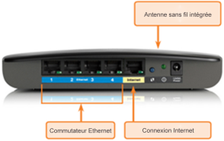
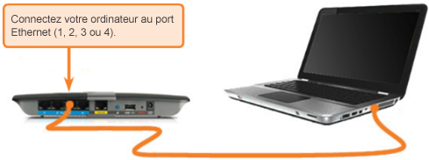
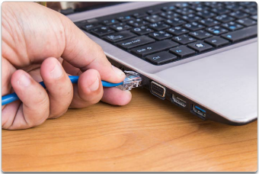
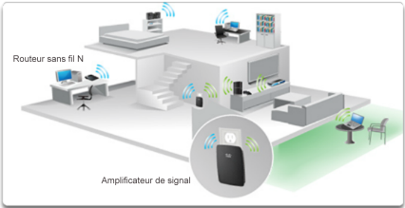
Protocoles de la couche physique Connexion à la couche physique
Types de connexion
Cartes réseau
Notes:
4.1 : Protocoles de la couche physique
4.1.1 : Connexion à la couche physique

Slide 16
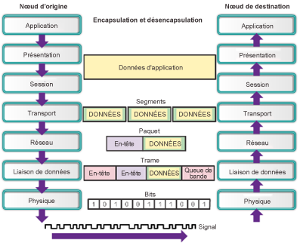
Protocoles de la couche physique La fonction de la couche physique
La couche physique
Accepte une trame complète de la couche liaison de données
La convertit en une série de signaux transmis sur le support local
Supports de la couche physique
Description des types de supports
Normes de la couche physique
Notes:
4.1 : Protocoles de la couche physique
4.1.2 : La fonction de la couche physique

Slide 17
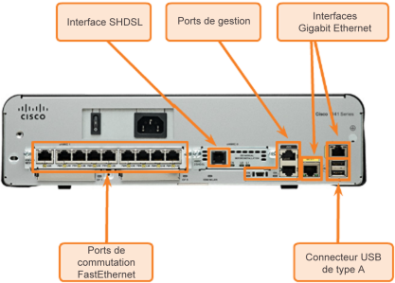
Protocoles de la couche physique Les caractéristiques de la couche physique
Fonctions
Composants physiques
codage
Signalisation
Transfert des données
Bande passante : la capacité d'un support à transporter des données
Débit : la mesure du transfert de bits sur le support
Types de supports physiques
Notes:
4.1 : Protocoles de la couche physique
4.1.3 : Les caractéristiques de la couche physique

Slide 18
4.2 Supports de transmission
Notes:
Cisco Networking Academy Program
Introduction to Networks v6.0
Chapitre 4 : Accès réseau

Slide 19
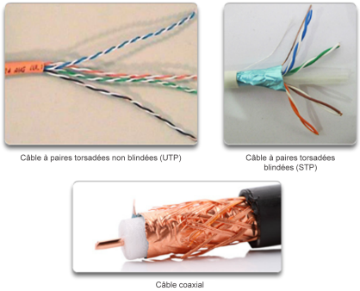
Supports réseau Câblage en cuivre
Caractéristiques du câblage en cuivre
Peu coûteux, facile à installer, faible résistance au courant électrique
Distance et interférence du signal
Supports en cuivre
Câble à paires torsadées non blindé
Câble à paires torsadées blindées
Câble coaxial
Sécurité des supports en cuivre
Risques d'incendie, risques électriques
Notes:
4.2 : Supports réseau
4.2.1 : Câblage en cuivre

Slide 20
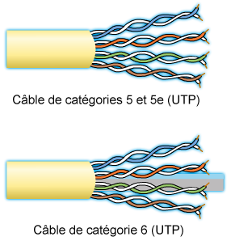

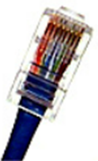
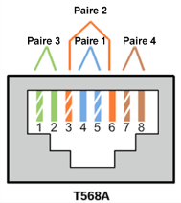
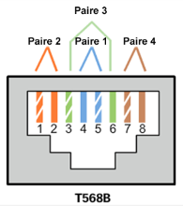
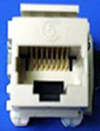
Supports réseau Câblage à paire torsadée non blindée
Propriétés du câblage à paires torsadées non blindées
L'élimination des perturbations électromagnétiques et radioélectriques avec les paires torsadées
Normes de câblage UTP
TIA/EIA-568
IEEE : Cat5, Cat5e, Cat6, Cat6e
Connecteurs UTP
Types de câble à paires torsadées non blindées
Inversé
Croisé
Droit
Test de câbles à paires torsadées non blindées
Brochages des câbles
Notes:
4.2 : Supports réseau
4.2.2 : Câblage à paire torsadée non blindée

Slide 21
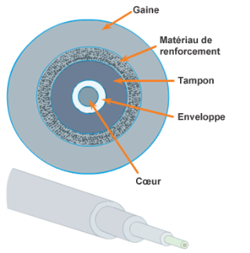
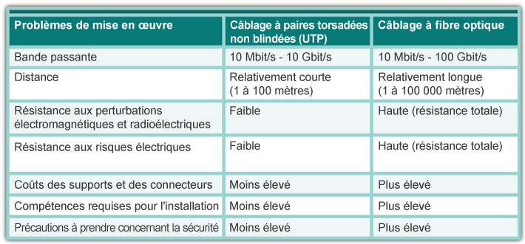
Supports réseau Câblage à fibre optique
Propriétés de la fibre optique
Transmet les données sur de plus longues distances
Fibres en verre flexibles, mais fines
Transmet avec une atténuation moindre
Il est insensible aux perturbations électromagnétiques et radioélectriques.
Éléments d'un câble en fibre optique
Types de supports en fibre optique
Mode unique et multimode
Connecteurs à fibre optique
Test des fibres
Fibre ou cuivre
Notes:
4.2 : Supports réseau
4.2.3 : Câblage à fibre optique

Slide 22
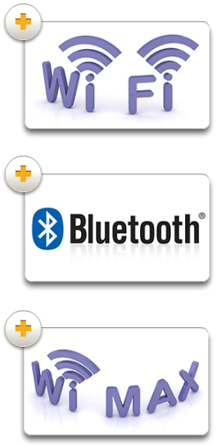
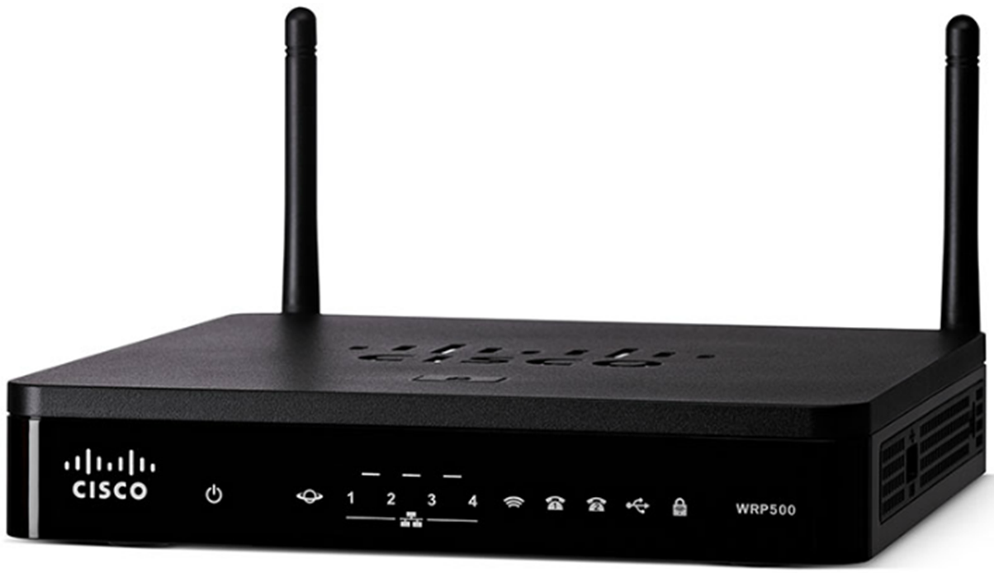
Supports réseau Supports sans fil
Propriétés des supports sans fil
Communications de données via radiofréquences ou micro-ondes
Types de support sans fil
Wi-Fi, Bluetooth, WiMax
LAN sans fil
Point d'accès sans fil
Cartes réseau sans fil
Notes:
4.2 : Supports réseau
4.2.4 : Supports sans fil

Slide 23
4.3 Protocoles de couche liaison de données
Notes:
Cisco Networking Academy Program
Introduction to Networks v6.0
Chapitre 4 : Accès réseau

Slide 24
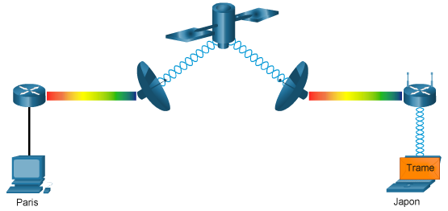
Protocoles de la couche liaison de données Fonction de la couche liaison de données
Couche liaison de données
Quelle est la fonction de cette couche ?
Sous-couches liaison de données
LLC communique avec la couche réseau
MAC définit les processus d'accès au support
Accès aux supports
Normes de couche liaison de données
IEEE
UIT
ISO
ANSI
Notes:
4.3 : Protocoles de la couche liaison de données
4.3.1 : La fonction de la couche liaison de données

Slide 25
4.4 Contrôle de l'accès aux supports
Notes:
Cisco Networking Academy Program
Introduction to Networks v6.0
Chapitre 4 : Contrôle d'accès au support

Slide 26
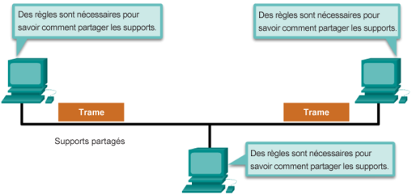
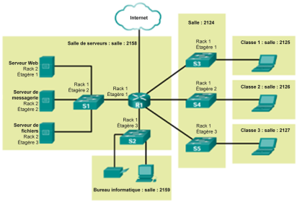
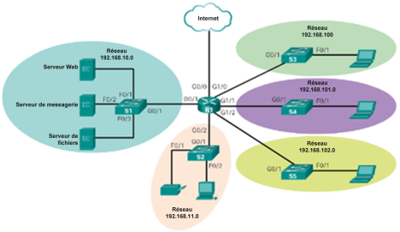
Contrôle d'accès au support Les topologies
Contrôle d'accès au support
Topologies physiques et logiques
Notes:
4.4 : Contrôle d'accès au support
4.4.1 : Les topologies

Slide 27
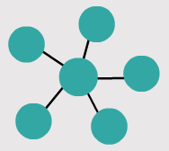
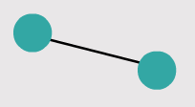
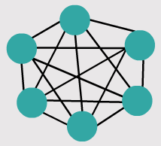
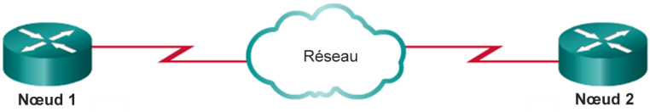
Contrôle d'accès au support Les topologies WAN
Topologies physiques de réseau étendu courantes
Point à point
Topologie en étoile (Hub and Spoke)
Maillé
Topologie physique point à point
Topologie point à point logique
Notes:
4.4 : Contrôle d'accès au support
4.4.2 : Les topologies WAN

Slide 28
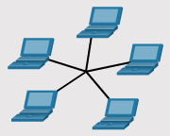
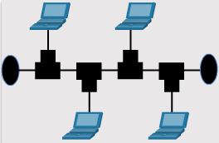
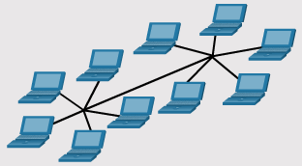
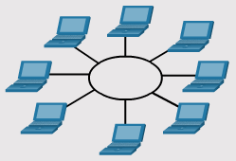
Contrôle d'accès au support Les topologies LAN
Topologies LAN physiques
Modes bidirectionnel simultané et bidirectionnel non simultané
Méthodes de contrôle d'accès aux supports
Accès avec gestion des conflits
CSMA/CD contre CSMA/CA
Notes:
4.4 : Contrôle d'accès au support
4.4.3 : Les topologies LAN

Slide 29
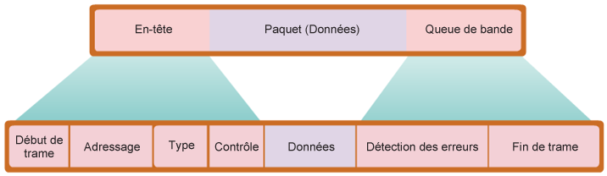
Contrôle d'accès au support Trame liaison de données
Trame
En-tête
Données
Queue de bande
Champs de trame
Adresse de couche 2
Trames LAN et WAN
Trame 802.11 sans fil
Trame PPP
HDLC
Frame Relay
Trame Ethernet
Notes:
4.4 : Contrôle d'accès au support
4.4.4 : La trame liaison de données

Slide 30
4.5 Synthèse du chapitre
Notes:
Cisco Networking Academy Program
Introduction to Networks v6.0
Chapitre 4 : Accès réseau

Slide 31
Synthèse du chapitre Synthèse
Expliquer comment les protocoles et services de couche physique prennent en charge les communications sur les réseaux de données
Créer un réseau simple à l'aide des supports appropriés
Expliquer le rôle de la couche liaison de données dans la prise en charge des communications sur les réseaux de données
Comparer les techniques de contrôle d'accès au support et les topologies logiques utilisées dans les réseaux
Notes:
4.5.1 : Synthèse

Slide 33


Slide 34
Section 4.1 Nouveaux termes/commandes
point d'accès
Bande passante ANSI (American National Standards Institute)
CENELEC (European Committee for Electrotechnical Standardization)
CSA (Canadian Standards Association)
Câble de cuivre
Encodage ETSI (Institut européen des standards de télécommunications)
FCC (Federal Communication Commission) aux États-Unis
câble à fibre optique
Gigabits par seconde (Gbit/s)
Débit applicatif
IEEE (Institute of Electrical and Electronics Engineers - Institut des ingénieurs en équipements électriques et électroniques)
Routeur à services intégrés (ISR)
ISO (International Standards Organization).
Union Internationale des Télécommunications (UIT)
L'Internet Engineering Task Force (IETF)
JSA/JIS (Japanese Standards Association)
Kilobits par seconde (Kbit/s)
Latence
codage Manchester
Mégabits par seconde (Mbit/s)
Modulation
cartes d'interface réseau (NIC)
couche physique OSI
Signalisation
TIA/EIA (Telecommunications Industry Association/Electronic Industries Association)
Débit
Sans fil
Réseau local sans fil (WLAN)
Notes:
Nouveaux termes/commandes

Slide 35
Section 4.2 Nouveaux termes/commandes
Annulation
Câble de catégorie 5 (Cat5)
Câble de catégorie 5 amélioré (Cat5e)
Câble de catégorie 6 (Cat6)
Câble de catégorie 6a (Cat6a)
Câble de catégorie 7 (Cat7)
Enveloppe
Coaxial
Câblage coaxial
Cœur
Zone de couverture
Interférences
Dispersion
Connecteur LC bidirectionnel multimode
interférences électromagnétiques (EMI)
Vulnérabilité finale
Terminaison finale
Les réseaux d'entreprise
FTTH (Fiber-to-the-home)
IEEE (Institute of Electrical and Electronics Engineers - Institut des ingénieurs en équipements électriques et électroniques)
Interférence
Gaine
Des lasers
Diodes électroluminescentes (voyants)
Réseaux longue distance
Mauvais alignement
Fibre multimode (MMF)
Câble à fibre optique
Perturbation radioélectrique (RFI)
Connecteur RJ-45
Inversé
Support partagé
Câble à paires torsadées blindées (STP)
Atténuation du signal
Fibre optique monomode (SMF)
Connecteurs à fibre optique ST, SC et LC
Réseaux sous-marins
TIA 568A
TIA 568B
Standard TIA/EIA 568
Câble à paires torsadées non blindées (UTP)
Point d'accès sans fil
Cartes réseau sans fil
Notes:
Nouveaux termes/commandes

Slide 36
Section 4.3 Nouveaux termes/commandes
ANSI (American National Standards Institute)
Couche liaison de données (couche 2)
Une interface Ethernet
Trames
IEEE (Institute of Electrical and Electronics Engineers - Institut des ingénieurs en équipements électriques et électroniques)
ISO (International Standards Organization).
Union Internationale des Télécommunications (UIT)
Contrôle de liaison logique (LLC)
contrôle d'accès au support (MAC, Media Access Control)
Interface série
Notes:
Nouveaux termes/commandes

Slide 37
Section 4.4 Nouveaux termes/commandes
Trame 802.11
802.11 sans fil
En bus
CSMA/CA (Carrier Sense Multiple Access with Collision Avoidance)
CSMA/CD (Carrier Sense Multiple Access/Collision Detection)
collision
Accès avec gestion des conflits
Contrôle
Accès contrôlé
Valeur CRC (contrôle par redondance cyclique)
Données
Détection des erreurs
Ethernet
En étoile étendue
Relais de trames FCS (séquence de contrôle de trame)
Relais de trames
Indicateurs de début et de fin de la trame
Communication en mode duplex intégral
Communication en mode semi-duplex
HDLC
En-tête
Hub and Spoke
Topologie point à point logique
Topologie logique
Contrôle de l'accès aux supports
Partage des supports
Maillé
Topologie physique point à point
Topologie physique
Topologie point à point
PPP (Point-to-Point Protocol)
Qualité de service (QoS)
En anneau
En étoile
Topologie
Queue de bande
Type
Circuit virtuel
Notes:
Nouveaux termes/commandes

